Slide 2
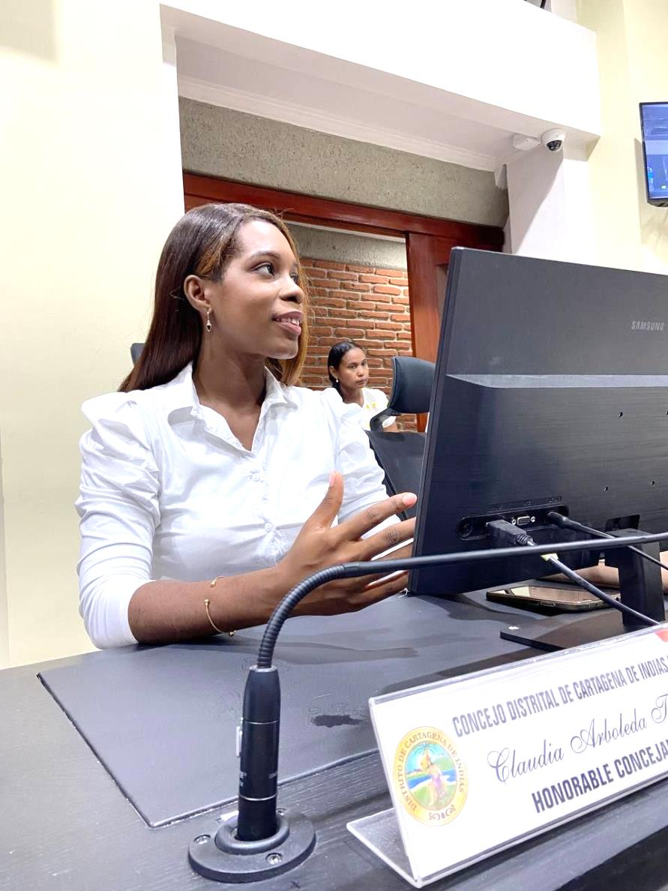
Bancada del Partido Político MIRA

Slide 3
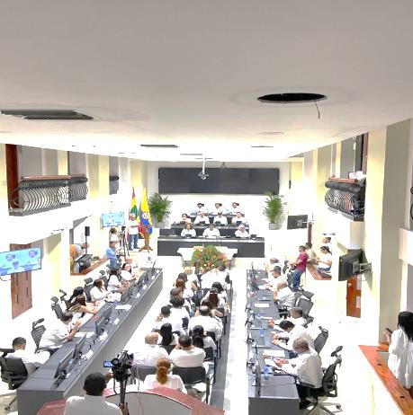
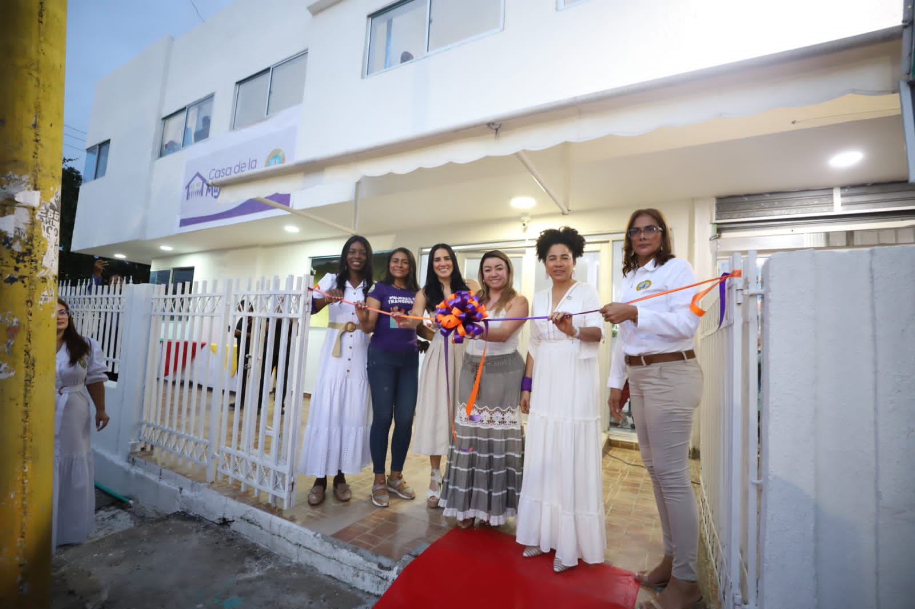
COMISIONES
Comisión Primera o del Plan
Comisión de la Mujer

Slide 4
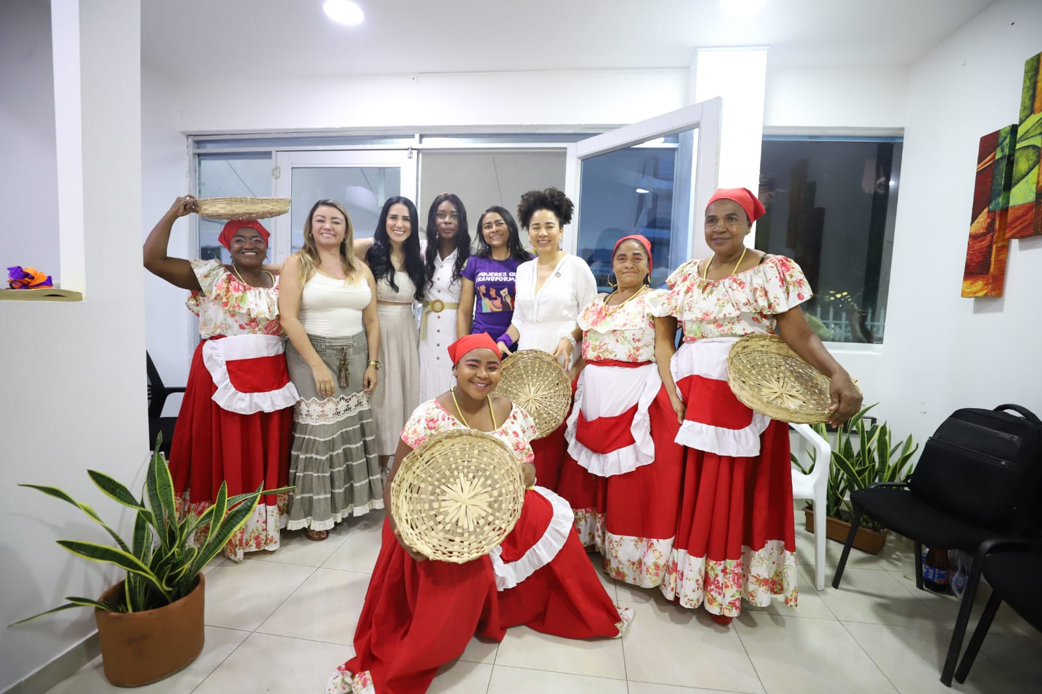
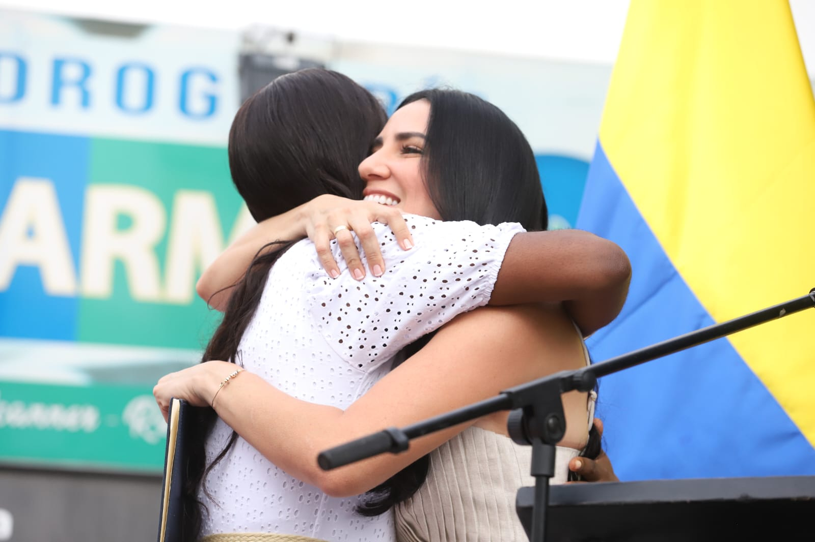
Comisión de la Mujer
Durante este período desde la Comisión de la Mujer, participamos en la inauguración el 26 de junio, del espacio físico donde entró en funcionamiento la Casa de la Mujer. Acuerdo No. 111 que fue aprobado por esta Corporación en 2022, en la cual se materializa la oferta institucional de atención integral para las mujeres del Distrito de Cartagena.

Slide 5
Mesas de Trabajo
1
La Política es Nuestra
Participación en el taller “La Política es Nuestra” organizada por el Instituto Republicano Internacional, para el liderazgo de las mujeres en los escenarios políticos.

Slide 6
Mesas de Trabajo
2
Mesa de trabajo con la comunidad de Castillete, Nuevo Tesca
Participación en las mesas de trabajo con la Administración y la comunidad de Castillete, del bario Nuevo Tesca, ha realizado para la recuperación de la zona adyacente al canal Tabú, en la carrera 53 y convertirla en un Parque Lineal.

Slide 7
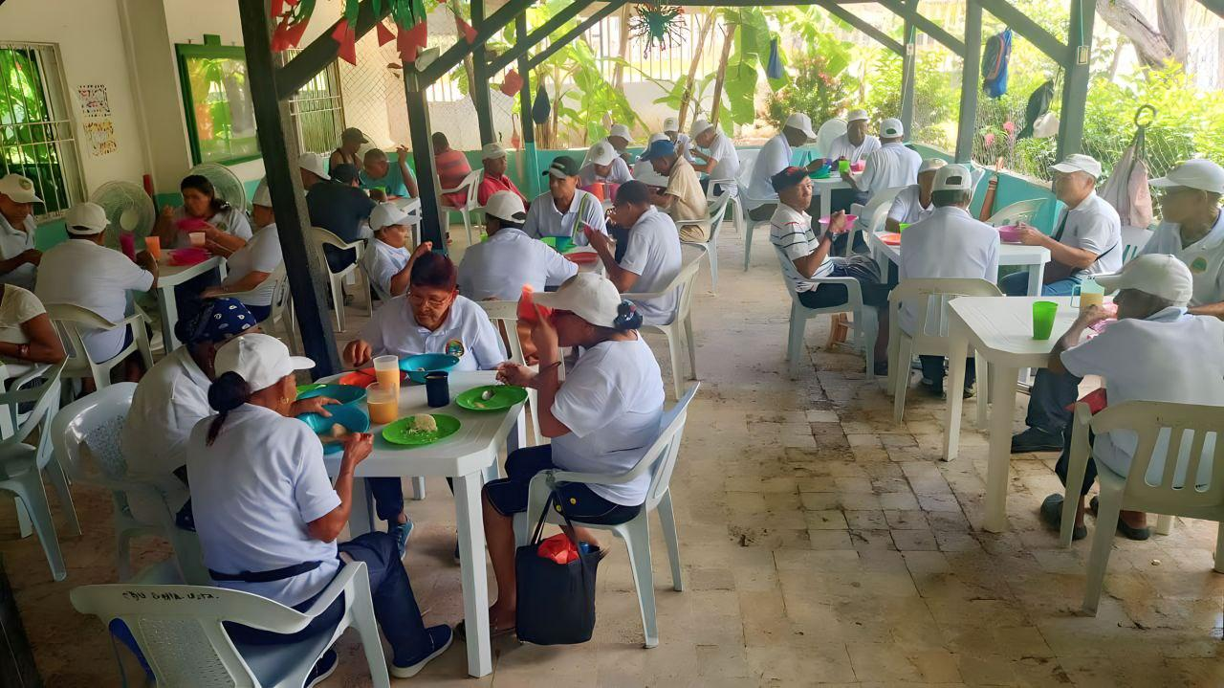
Mesas de Trabajo
3
Mesa de trabajo Centro de Vida Bellavista
Participación en las mesas de trabajo con el Centro de Vida Bellavista del barrio 20 de julio, donde los adultos mayores expusieron sus problemáticas y se logro una mayor atención para ellos.

Slide 8
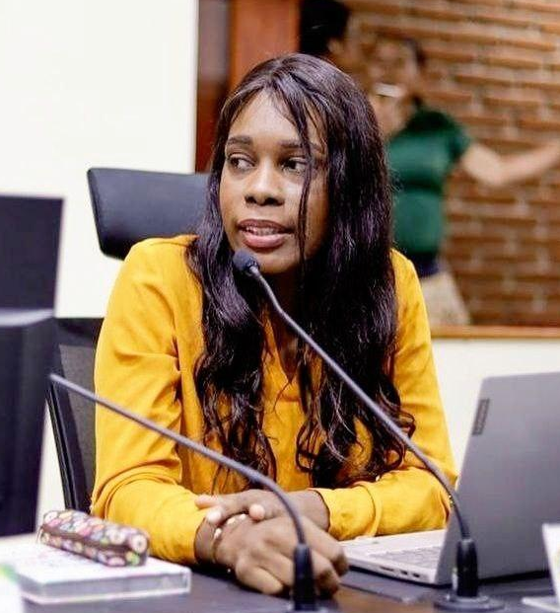
Ponencias
Se realizó participación como ponente del Proyecto de Acuerdo “Por medio del cual se establecen medidas para garantizar los derechos de los cuidadores familiares de personas con discapacidad y disfuncionalidad del Distrito de Cartagena y se dictan otras disposiciones” con ponencia positiva y fue aprobado en la Corporación, mediante Acuerdo No. 123 una importante iniciativa que exalta la valiosa labor de los cuidadores.

Slide 9
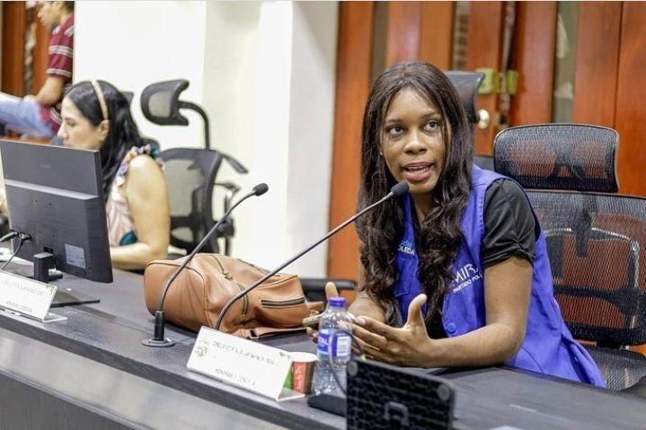
Pronunciamientos
En el marco de la presentación del informe de gestión de Distriseguridad se realizó pronunciamiento para que se mejoren las herramientas con las que cuentan los frentes de seguridad de los barrios para desplegar acciones que les permitan disminuir los niveles de inseguridad.

Slide 10
Pronunciamientos
En el marco de la presentación del Informe de gestión de la Secretaría de Hacienda, se preguntó por el avance de la estrategia de H2O para fortalecer el emprendimiento de jóvenes entre los 14 a 28 años en el que aún no se ha completado la entrega de Capital Semilla, invitando a la Administración a dar celeridad al proceso para escogencia de la ESAL.

Slide 11
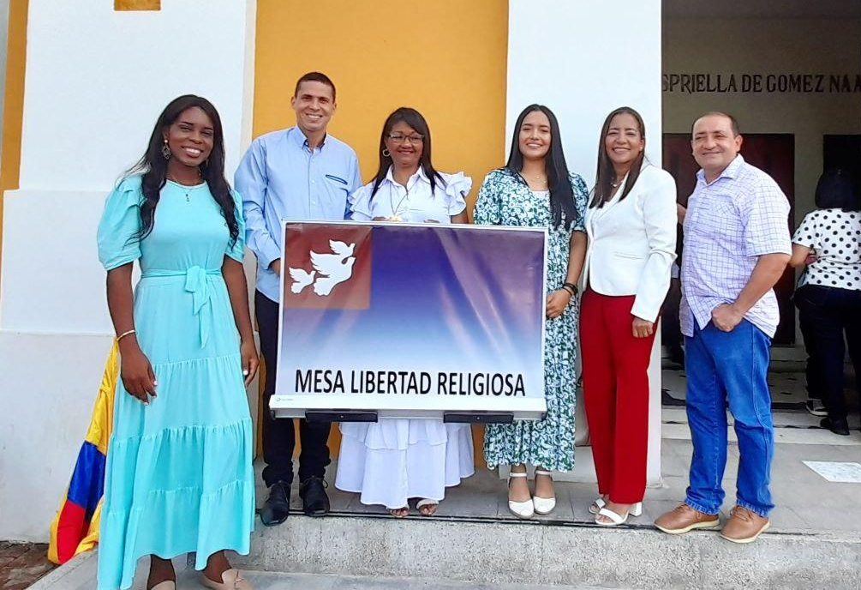
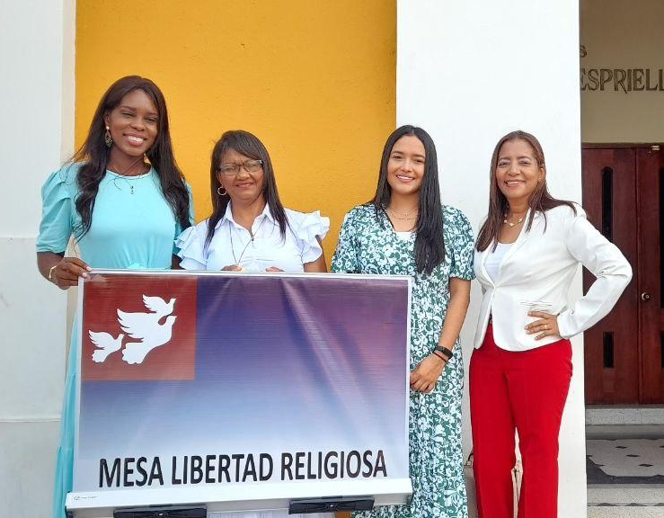
Conmemoración del Día Nacional de la Libertad Religiosa
En Plenaria del Concejo se abrió un espacio a los líderes del sector religioso de la ciudad, en celebración del 4 de julio, Día Nacional de la Libertad Religiosa y de Cultos, quienes destacaron el aporte social que realiza el sector, contribuyendo a disminuir problemáticas sociales y construyendo tejido social, invitando a la Administración a trabajar de la mano con ellos.

Slide 12
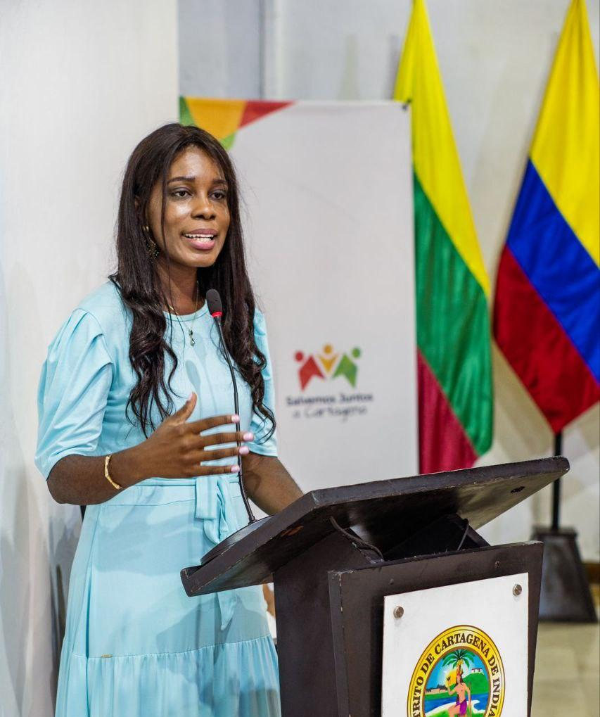
Conmemoración del Día Nacional de la Libertad Religiosa
Participación en una importante agenda de eventos del Comité Intersectorial de Libertad Religiosa en el Distrito de Cartagena, en el marco de la celebración del Día Nacional de la Libertad Religiosa y de Cultos.

Slide 13
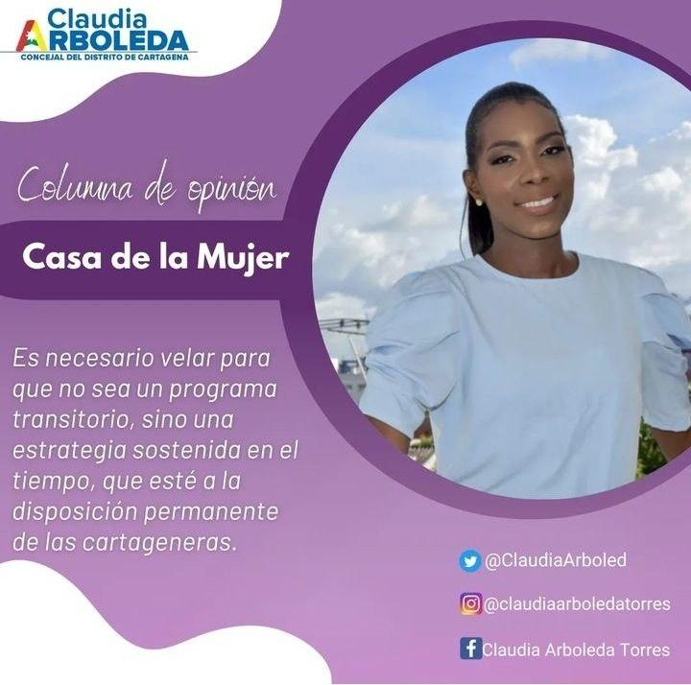
Publicación en Medios de Comunicación
Columna de Opinión “Retos y logros como Concejal”
Columna de Opinión “Casa de la Mujer”

Slide 14
¡Gracias!

